Slide 1

IDF
Uaktualnienie Strategii
General Assembly
5 December 2014

Slide 2

wizja
Pomóc wyżywić świat przy udziale bezpiecznego i zrównoważonego mleczarstwa

Slide 3

rola
Zapewnić naukową ekspertyzę i wypracowanie konsensusu dla światowego sektora mleczarskiego oraz być głosem światowego mleczarstwa wobec organizacji międzyrządowych

Slide 4
Strategia idf
  Nasza Wizja:
  Pomóc wyżywić świat przy udziale bezpiecznego i zrównoważonego mleczarstwa
Nasza Rola:
Zapewnić naukową ekspertyzę i wypracowanie konsensusu dla światowego sektora mleczarskiego oraz być głosem światowego mleczarstwa wobec organizacji międzyrządowych
Nasze Cele:
Kluczowe organizacje międzyrządowe (IGO) uznają IDF za ‚Globalnego Eksperta w Sprawach Mleczarskich’
Kluczowe ośrodki opiniotwórcze i IGO zgadzają się, że produkty mleczne są istotną częścią odżywczej, zdrowej i zrównoważonej diety, co znajduje odzwierciedlenie w wytycznych żywieniowych i ustawodawstwie krajowym i międzynarodowym.
Liderzy sektora mleczarskiego uznają ważną rolę, jaką odgrywa IDF w kształtowaniu środowiska operacyjnego dla łańcucha dostaw produktów mlercznych i wspierają IDF finansowo oraz w inny sposób.
IDF tworzy wspólne stanowiska dla globalnego sektora mleczarskiego ułatwiając dialog między członkami i interesariuszami.
IDF ma zdolność do szybkiej reakcji i do ciągłego dostosowania się do zmian w globalnym sektorze mleczarskim.
Zrównoważony rozwój | Żywienie | Bezpieczeństwo Żywności
Standardy
Cały Obszar Pracy IDF
Praca w 9 obszarach, , Praca we wszystkich Stałych Komitetach, Praca w grupach zadaniowych, etc.

Slide 5
Rola IDF w każdym filarze
Zrównoważony Rozwój | Żywienie | Bezpieczeństwo Żywności
• Rozwijanie i promowanie zrównoważonych praktyk w łańcuchu dostaw produktów mlecznych • Zapewnienie opartych na wiedzy wskazówek i przywództwa w kwestiach zrównoważonego rozwoju mleczarskiego wobec najważniejszych międzynarodowych organizacji i liderów • Promowanie poglądu, że zrównoważony rozwój obejmuje również elementy środowiskowe, gospodarcze i społeczne | • Gromadzenie naukowych dowodów wskazujących na istotną rolę produktów mlecznych w zamknięciu tzw. luki żywieniowej • Aktywna współpraca z decydentami i kluczowymi liderami w obszarze żywienia • Tworzenie świadomości wśród kluczowych organizacji międzyrządowych i liderów, o naukowych dowodach, które potwierdzają istotną rolę mleka i przetworów mlecznych jako elementów zdrowych wzorców żywieniowych | • Promowanie bezpieczeństwa żywności i integralności łańcucha dostaw produktów mlecznych poprzez identyfikowanie i wspieranie przyjęcia najlepszych praktyk opartych na nauce i realizowanych w sposób przejrzysty • Udział w opracowywaniu naukowych wytycznych i zapewnienie przywództwa w kwestii bezpieczeństwa produktów mlecznych i zarządzania ryzykiem wobec najważniejszych organizacji międzynarodowych i liderów sektora
Standardy
• Aktywne zaangażowanie w pracę z najważniejszymi organizacjami międzynarodowymi i opiniotwórczymi • Zidentyfikowanie luk w wiedzy, priorytyzacja działań IDF, proponowanie rozwiązań oraz dążenie do uzyskania konsensusu wobec nich • Rozpoznawanie i nakierowanie działań na coraz bardziej multidyscyplinarny charakter wyzwań stojących przed mlecznym łańcuchem dostaw
Globalny Głos Mleczarstwa
IDF jest wiarygodnym i uznanym głosem globalnego sektora mleczarskiego

Slide 6
Priorytety Programowe Prac IDF
Zrównoważony rozwój
• Ekonomiczne: Rozwój rynku w kierunku stworzenia przejrzystych, skutecznych i rentownych rynków (np. Raport WDS)
• Ochrona środowiska: Rozwój i promocja wspólnej metodologii (np. Różnorodność biologiczna i gleba/woda/powietrze poza GHG / energia w łańcuchu dostaw mlecznych)
Żywienie
• Matryca Mleczna (cała żywność , a dodatkowo składniki odżywcze)
• Żywienie i zrównoważony rozwój
• Niedożywienia i niedobór mikroelementów
Bezpieczeństwo i jakość żywności
• Chemiczne, fizyczne i biologiczne zagrożenia oraz ich wskaźniki (w tym zasad higieny w produkcji mleka i jego przetwórstwie)
• Zdrowie i dobrostan zwierząt
Standardy
• Zaangażowanie w prac organów stanowiących standardy - Mapowanie interakcji IDF z organizacjami międzyrządowymi i innymi kluczowymi interesariuszami w obszarze norm / Identyfikacja luk / Przegląd i jeśli to możliwe poprawienie sposobu pracy z innymi organizacjami normalizacyjnymi i innymi organizacjami działającymi w obszarze standardów AHW (OIE, ISO, Codex)
• Utrzymanie zdolności współpracy i interakcji z Codex
• Zdobycie większego doświadczenia statystycznego i epidemiologicznego mającego zastosowanie w standardach analitycznych i AHW

Slide 7
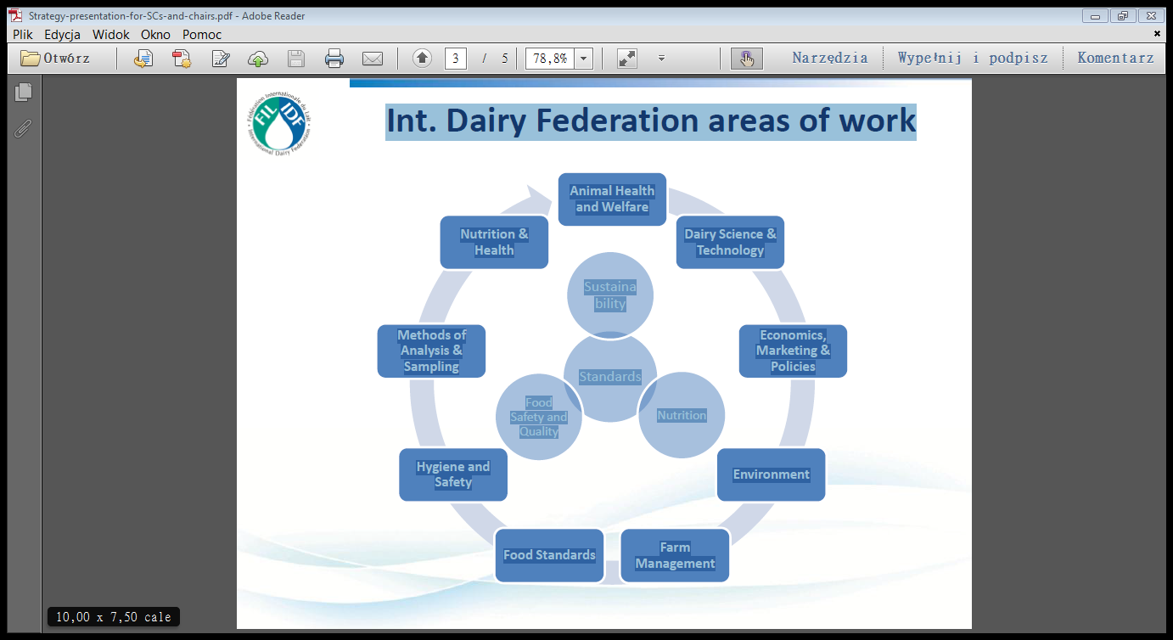
Obszary pracy Międzynarodowej Federacji Mleczarskiej FIL/IDF

Slide 8
Stałe Komitety / Obszary Prac | Standardy | Żywienie | Zrównoważony Rozwój | Bezpieczeństwo i Jakość Żywności
SC Animal Health and Welfare | X |  | X | X
SC Dairy Science and Technology |  |  | X | X
SC Dairy Policies and Economics | X |  | X
SC Marketing |  | X | X
SC Environment | X |  | X
SC Farm Management | X |  | X
SC Food Additives | X | X | X | X
SC Standards of Identity and Labelling | X | X | X
SC Microbiological Hygiene | X |  |  | X
SC Residues and Chemical Contaminants | X |  |  | X
SC Analytical Methods for Additives and Contaminants | X |  |  | X
SC Analytical Methods for Composition | X | X | X
SC Analytical Methods for Dairy Microorganisms | X | X
SC Analytical Methods for Processing Aids and Indicators | X |  |  | X
SC Harmonization of Microbiological Methods | X |  |  | X
SC Statistics and Automation | X
SC Nutrition and Health | X | X | X

Slide 9
Szablon Przeglądu Prac Grup Roboczych
1. Co jest tematem prac i dlaczego jest to temat ważny dla łańcucha dostaw produktów mlecznych?
2.Kto pracuje na tym tematem? (IGO, kluczowe instytucje wpływu, inne organizacje z sektora publicznego i prywatnego ...)
3.Dlaczego IDF powinien pracować na ten temat?
a) Jakie są korzyści, które może dostarczyć IDF, a inni nie mogą?
b) Co może się zdarzyć, jeśli IDF nie będzie mógł podjąć prac na ten temat?
c) Jaki jest zamierzony wynik?
4. Jakie działania są potrzebne, aby osiągnąć wymagane rezultaty?

Slide 10
W jaki sposób działa IDF ?
IDF ma długoletnie, stałe, formalne umowy z FAO, Codex, OIE, ISO etc.
Praca przez
IDF
Kluczowe
IGO’s
Konsensus globalny
Kluczowe osoby wpływowe
np. Eksperci, Badania, Liderzy, Kluczowe osoby opiniotwórcze,
Praca przez inne organizacje
np. GDP
Inni interesariusze
Często przez IDF NCs
Notes:
These facts are then available for our member countries to use in the establishment of best practices, policies and standards at national and regional levels and for IDF to use in our work with international intergovernmental organisations in global framework, policy and standards development.

Slide 11
Konsensus Globalny
Wysoki poziom i szeroka reprezentacja uznane w formalnych umowach przez organizacje międzyrządowe
Globalny Konsensus Pionowy
Komitety Narodowe
Stałe Komitety
Globalny Konsensus Horyzontalny
Notes:
Through our work programme and using the best available scientific and evidence based information we provide a mechanism for the sector to reach global consensus on the technical facts relating to these important issues.

Slide 12
Zdefiniowanie środowiska działania
Globalne
Standardy
Wskazówki
Struktura

Slide 13

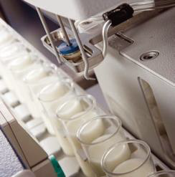

Żywienie
Globalne
Standardy
Wskazówki
Struktura
Bezpieczeństwo
Żywności
Zrównoważony
Rozwój

Slide 14
Wzajemne powiązania i współzależności

Slide 15
Konsensus Globalny poprzez Stałe Komitety
SC MH
SC AMDM
SC NH
SC HMM
SC DPE
SC M
SC AMAC
SC AMC
SC SA
SC SIL
SC FA
SC ENV
SC DST
SC FM
SC AMPAI
SC AHW
SC RCC

Slide 16
Konsensus Globalny poprzez Komitety Narodowe
NC
NC
NC
NC
NC
NC
NC
NC
NC
NC
NC
NC
NC
NC
NC
NC
NC
NC

Slide 17















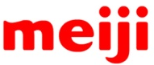





Umowa i Wsparcie ze Strony GDP

Slide 18
Dlaczego zmieniamy organizację?

Slide 19
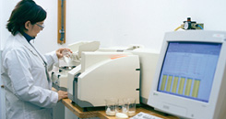
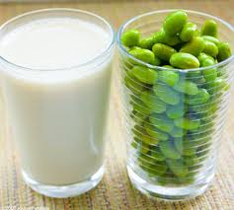
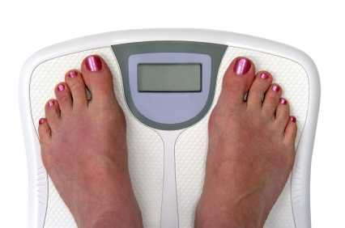
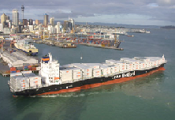
Ponieważ to co przyczyniło się do sukcesu IDF w przeszłości nie gwarantuje sukcesu w przyszłości
IDF stoi przed wieloma wyzwaniami, na które jeżeli nie znajdzie odpowiedzi osłabią i ograniczą jej rolę jaką może odegrać w kształtowaniu przyszłego środowiska dla sektora mleczarskiego.

Slide 20
Wyzwania
Kontynuowania członkostwa w IGO i reprezentacja globalna;
Umiejętności, zdolności i dostępność naszych ekspertów;
Demograficzne starzenie się uczestników;
Finansowanie sekretariatu, programu prac, itp.;
Opracowanie programu strategicznego i wyznaczenie priorytetów;
Szybkie dostarczanie informacji.

Slide 21
Obecnie mamy nową strategię, która odpowiada na wyzwania jakie stoją przed sektorem.
Jak możemy ją zrealizować z optymalną strukturą organizacyjną,
I z akceptowalnym budżetem, który wykorzystuje podstawowe zalety IDF w ścisłym związku z GDP?

Slide 22
Relacje z GDP
(Global Dairy Platform – Globalna Platforma Mleczarska)

Slide 23

Wzmocnienie głosu i wpływów sektora mleczarskiego
Współpraca między IDF i GDP wzmocni głos i wpływ sektora mleczarskiego przez:
Wykorzystując odpowiednie mocne strony i kulturę obu organizacji.
Zapewnienie dedykowanego przywództwa w obszarach priorytetowych oraz stały rozwój strategii i priorytetów w tych obszarach.
Zapewnienie środków na zakończenie prac zgodnie z harmonogramem, czyli prace nie będą opóźnione z powodu braku funduszy.

Slide 24
Ta współpraca jest jednym z najważniejszych czynników nowej strategii IDF

Slide 25
Lecz!
Ważnym jest aby uznać, że

Slide 26
IDF nie zostanie zasadniczo zmieniona lecz zostanie wzmocniona przez nową strategię
Nowa Strategia nie zmieni zasadniczych zasad w oparciu o które działa IDF.
Walne Zgromadzenie, Rada, Komitety Narodowe i Stałe Komitety będą miały te same uprawnienia i będą działały w ten sam sposób jak do tej pory.
Komitety Narodowe IDF będą zawsze głosowały nad Programem Pracy i akceptowały zadania IDF, jak również jej stanowisko w różnych sprawach.

Slide 27
IDF nie zostanie zasadniczo zmieniona lecz zostanie wzmocniona przez nową strategię (cont.)
Nowa Strategia jest budowana na historycznych mocnych stronach IDF.
IDFpoprzez Komitety Narodowe i Walne Zgromadzenie będzie ciągle koncentrować się na reprezentowaniu Globalnego Mleczarstwa oraz Całego Łańcucha Mleczarskiego.
Nowa Strategia wzmocni IDF w obszarach w których ma problemy, takich jak dostępność ekspertów do realizacji ważnych zadań, brak funduszy ze strony członków na podejmowanie zadań w ramach IDF oraz presja na budżet operacyjny konieczny do zarządzania IDF przez Centralę IDF.

Slide 28
Podstawowa rola i działania IDF pozostaną takie same
Poprzez nasz program prac i przy użyciu najlepszych dostępnych informacji naukowych oraz informacji opartych na faktach stworzymy dla sektora mechanizm pozwalający na osiągnięcie globalnego konsensusu w sprawie faktów technicznych odnoszących się do tych ważnych kwestii.
Fakty te będą następnie dostępne dla naszych krajów członkowskich, w celu tworzenia najlepszych praktyk, polityk i norm na poziomie krajowym i regionalnym oraz na poziomie IDF, aby korzystać z nich w naszej pracy w ramach międzynarodowych organizacji międzyrządowych, w globalnych ramach rozwoju polityki i standardów.

Slide 29
IDF pozostanie niezależną, szanowaną i wiarygodną na całym świecie organizacją
IDF nadal będzie mieć własną strategię i priorytety, ale tam, gdzie istnieje możliwość współpracy z innymi organizacjami o podobnych priorytetach taka współpraca będzie podejmowana. W rzeczywistości to był model IDF, który IDF realizowała przez wiele lat.
W pracy z innymi organizacjami; IDF zachowa swoją niezależność we współpracy z innymi organizacjami pozarządowymi (np. GDP, ISO, itd.), a we współpracy z organizacjami międzyrządowymi (np.. Codex, FAO itp..) IDF będzie się starała mieć wpływ na ich działania.
IDF podejmie działania jako stanowisko IDF tylko wtedy gdy zostaną one zaakceptowane w standardowej procedurze zatwierdzania przez członków IDF.

Slide 30
Współpraca z Globalną Platformą Mleczarską (GDP)
GDP stworzy własną strategię i wybierze priorytety.
GDP ma wiele podobnych priorytetów, tak jak IDF ale przez członkostwo w niej wielu komercyjnych firm mleczarskich ma zdolność do pozyskania znacznych środków na realizację priorytetów.
IDF i GDP w ten sposób mają możliwość wzajemnego dopasowania niektórych priorytetów i jasnego określenia, jaką rolę każda organizacja może odgrywać we wspieraniu sektora w realizacji działań w obszarach priorytetowych.
GDP zgodziła się na ustanowienie znaczącego funduszu sektorowego w celu zapewnienia, że prace w obszarach priorytetowych będą odpowiednio finansowane dla pomyślnego ich zakończenia.

Slide 31
Współpraca z Globalną Platformą Mleczarską (GDP) (cont.)
GDP i IDF będą otwarcie dzielić się informacjami na temat swoich strategii i priorytetów, aby umożliwić ich dostosowanie do siebie, tam gdzie jest to uzasadnione.
Dyrektor Generalny IDF i Dyrektor Wykonawczy GDP będą się kontaktować i spotykać regularnie w celu zwiększenia wymiany informacji i dostosowanie wspólnych priorytetów.
Strategia rozwoju i uzgadnianie priorytetów będą wzmocnione przez przywództwo, jako światowych liderów sektora mleczarskiego.
Dyrektor Generalny IDF dołączy do Prezydenta IDF w Komitecie Operacyjnym GDP, organie GDP, które zarządza funduszem sektorowym, w celu zwiększenia wzajemnego powiązania IDF i GDP oraz wsparcia rekomendacji ze strony IDF wobec GDP, co do wykorzystania funduszu do wsparcia priorytetowych obszarów prac IDF.
Zalecenia dla GDP, co do obszarów priorytetowych pod względem finansowania zostaną wypracowane przez IDF SPCC.

Slide 32
Współpraca z Globalną Platformą Mleczarską (GDP) (cont.)
Niektóre z tych priorytetów będą wykonywane głównie przez IDF, takie jak prace nad rozwojem nowych standardów analitycznych lub norm w zakresie zdrowia zwierząt.
Niektóre z tych priorytetów będą wykonywane głównie przez GDP, takie jak rozwój i głoszenie wspólnych ogólnych komunikatów marketingowych.
Niektóre z tych priorytetów będą realizowane wspólnie, takie jak wzmocnienie Ramy Zrównoważonego Rozwoju Mleczarstwa, rozwój i przyjęcie metod DIAAS przez organizacje międzyrządowe (FAO).
IDF zachowa wiodącą rolę (w kategoriach komercyjnych Account Management) dla interakcji z kluczowymi organizacjami międzyrządowymi, w tym FAO, WHO, Codex, OIE i wybranymi organizacjami pozarządowymi, w tym ISO.
Utrzymanie zasady, co do sposobu działania i przywództwa IDF w kontaktach z kluczowymi organizacjami międzyrządowymi i organizacjami pozarządowe będzie stanowić część pisemnej umowy, która zostanie wypracowana między IDF i GDP, do zatwierdzenia przez NC.

Slide 33
Liderzy Sektorowi
i Struktura Organizacyjna Zarządu IDF
Ida Berg Hauge

Slide 34
Liderzy Sektorowi
Aby zapewnić sektorowi dedykowane przywództwo w obszarach priorytetowych oraz w opracowaniu strategii wsparcia i priorytetów, zostanie powołanych czterech liderów sektorowych, pracujących w niepełnym wymiarze godzin (50% FTE).
Liderzy sektorowi, w szerokim zakresie, będą konsultowali uczestników sektora, ale specjalną uwagę muszą zwrócić na obszary priorytetowe sektora. Tak więc w tych obszarach zarówno IDF, jak i GDP w mniejszym stopniu będą opierały się na ochotnikach, chcących to robić.
IDF zatrudni liderów dla sektorów Bezpieczeństwa Żywności i Standardów.
PKB zatrudni liderów dla sektorów Żywienia i Zrównoważonego Rozwoju.

Slide 35
W jaki sposób Liderzy Sektorowi będą współpracować z IDF?
W porozumieniu z odpowiednimi grupami roboczymi IDF, takimi jak Stałe Komitety i SPCC, Liderzy Sektorowi będzie wspierać opracowywanie strategii i priorytetów.
Liderzy sektorowi dołączą się do odpowiednich grupy roboczych IDF w celu wymiany informacji oraz udzielania porad i wskazówek, ale nie będą mieli prawa głosu w takich grupach. Są tam w roli doradczej, a nie zarządczej.
Jeżeli zajdzie konieczność, pod kierownictwem dyrektora generalnego IDF, Liderzy sektorowi będą reprezentowali IDF na spotkaniach z organizacjami pozarządowymi i organizacjami międzyrządowymi. Jest to ten sam model, jaki realizowała IDF przez wiele lat, gdzie IDF może być reprezentowana na spotkaniach takich jak Codex, wspólnie poprzez pracowników IDF i ekspertów IDF spośród członków IDF.
Reprezentując IDF Liderzy sektorowi muszą przedstawiać stanowisko zatwierdzone przez komitety członkowskie IDF (Komitety Narodowe).

Slide 36
W jaki sposób IDF będzie współpracować z Liderami Sektorowymi?
Pracownicy IDF będą wspierać liderów sektorowych w wykonywaniu ich pracy, tam gdzie praca jest związana z priorytetami IDF.
Dyrektor Generalny IDF zapewni zarządzanie na linii Liderzy Sektorowi Bezpieczeństwa Żywności oraz Standardów, w zakresie 50% czasu jaki są oni zobowiązani poświęcić pracy na rzecz IDF.
Dyrektor Generalny IDF przekaże wskazówki, co kierunku prowadzonych prac dla Liderów Sektorów Żywienia i Zrównoważonego Rozwoju, gdy będą oni reprezentowali interesy IDF.

Slide 37
Struktura Organizacyjna Zarządu IDF w październiku 2014
Dyrektor Generalny (DG)
Asystent DG/kontakty z członkami
Dyrektor Techniczny
Kierownik Biura
Rzecznik
Rzecznik
Asystent ds. Programu Pracy
Asystent ds. Biura i Publikacji
Osoba ds. Standardów
Osoba ds. Zrównoważonego Rozwoju
Osoba ds. Żywienia

Slide 38
Nowa Struktura Zarządu IDF
Dyrektor Generalny
Pracownicy Administracyjni i Rzecznicy
Szef Sektora Bezpieczeństwa Żywności
Szef Sektora Standardów
0.5 FTE
0.5 FTE
Pracownik Techniczny*
Pracownik Techniczny*
Pracownik Techniczny*
1 FTE
1 FTE
1 FTE
* Wiodący Pracownik Techniczny dla każdego obszaru priorytetowego lecz działa w ramach zespołu we wszystkich obszarach priorytetowych plus wszystkich innych obszarach pracy IDF (wszystkie obszary pracy, wszystkie Stałe Komitety, wszystkie Grupy Zadaniowe, itd.).

Slide 39
Nowa Struktura Zarządu IDF – wariant z 4 liderami sektorowymi
Dyrektor Generalny (DG)
Pracownicy Administracyjni i Rzecznicy
Lider Sektora Zrównoważonego Rozwoju
Lider Sektora Żywienie
Lider Sektora Bezpieczeństwo Żywności
Lider Sektora Standardy
GDP
GDP
0.5 FTE
0.5 FTE
Pracownik Techniczny*
Pracowni Techniczny*
Pracowni Techniczny*
1 FTE
1 FTE
1 FTE
* * Wiodący Pracownik Techniczny dla każdego obszaru priorytetowego lecz działa w ramach zespołu we wszystkich obszarach priorytetowych plus wszystkich innych obszarach pracy IDF (wszystkie obszary pracy, wszystkie Stałe Komitety, wszystkie Grupy Zadaniowe, itd.).
Pod kierownictwem DG IDF, gdy pracują na rzecz lub w imieniu IDF

Slide 40
Podsumowanie

Slide 41
Proponowane zmiany nie zmienią podstawowych zasad, w oparciu o które działa IDF.
Walne Zgromadzenie, Zarząd, Komitety Narodowe i Stałe Komitety będą miały takie same uprawnienia i funkcje sprawowane w ten sam sposób, jak dotychczas.
Komitety Narodowe IDF będą nadal głosować nad programem pracy i zatwierdzaniem wszystkich elementów roboczych i stanowisk IDF.
Nasz Nowy Wizja, Cel, Strategia, Struktura i związek z GDP wzmocni zdolność IDF do realizacji naszej wyjątkowej i ważnej roli, w imieniu naszych członków, w globalnym sektorze mleczarskim i dla społeczeństwa jako całości.

Slide 42
Podsumowanie

